Slide 1
УСТЬ-ЦИЛЕМСКИЙ РАЙОН

Slide 2
Информационная брошюра «бюджет для граждан»
Отчёт об исполнении бюджета муниципального района
«Усть-Цилемский» за 2019 год

Slide 3
Основные понятия
Бюджет – форма образования и расходования денежных средств, предназначенных для финансового обеспечения задач и функций государства и местного самоуправления.
Отчет об исполнении бюджета – является формой контроля за исполнением бюджета с указанием общего объема доходов, расходов и дефицита (профицита). Отчет об исполнении составляется финансовыми органами.
Доходы бюджета – денежные средства, поступающие в соответствии с законодательством в бюджет.
Расходы бюджета – денежные средства, направляемые на финансовое обеспечение задач и функций государства.
Дефицит бюджета – превышение расходов бюджета над его доходами.
Профицит бюджета – превышение доходов бюджета над его расходами.

Slide 4
Краткий словарь используемых терминов и понятий
межбюджетные трансферты - средства, предоставляемые одним бюджетом бюджетной системы Российской Федерации другому бюджету бюджетной системы Российской Федерации;
Субвенции – средства, предоставляемые одним бюджетом бюджетной системы рф другому бюджету на безвозмездной и безвозвратной основе на финансирование делегированных полномочий;
Субсидии – средства, предоставляемые одним бюджетом бюджетной системы рф другому бюджету на безвозмездной и безвозвратной основе на условиях долевого софинансирования расходов других бюджетов;
дотации - межбюджетные трансферты, предоставляемые на безвозмездной и безвозвратной основе;
государственное (муниципальное) задание - документ, устанавливающий требования к составу, качеству и (или) объему (содержанию), условиям, порядку и результатам оказания государственных (муниципальных) услуг (выполнения работ);
главный распорядитель бюджетных средств - орган государственной власти (государственный орган), орган управления государственным внебюджетным фондом, орган местного самоуправления, орган местной администрации;
отчетный финансовый год - год, предшествующий текущему финансовому году;
Муниципальная программа – система мероприятий и инструментов государственной и муниципальной политики, реализуемой на территории муниципального района;

Slide 5
УЧАСТИЕ ГРАЖДАН В ФОРМИРОВАНИИ БЮДЖЕТА
Шаг 1
Шаг 2
Просмотр проекта отчета об
исполнении бюджета на сайте ФИНАНСОВОГО УПРАВЛЕНИЯ
по адресу: http://fin.mrust-cilma.ru/godovoe/
Шаг 3
Подготовка замечаний и
предложений
Шаг 4
Выступление на
публичных слушаниях
Направление замечаний и
предложений через форму
обратной связи на сайте
ФИНАНСОВОГО УПРАВЛЕНИЯ в разделе: ОТПРАВИТЬ ПИСЬМО

Slide 6
Общие принципы исполнения бюджета
Исполнение бюджета - это процесс, который обеспечивает полное своевременное поступление доходов в целом и по каждому источнику, а также финансирование организаций и учреждений в пределах утвержденных по бюджету сумм в течение финансового года. Можно выделить две стороны этого процесса:
- исполнения бюджета по доходам, задачей которого является обеспечение полного и своевременного поступления в бюджет отдельных видов доходов, в первую очередь, налогов и других обязательных платежей, по каждому источнику в соответствии с утвержденным бюджетным планом;
Участниками этого процесса являются:
• налогоплательщики и плательщики сборов (юридические и физические лица), которые перечисляют в бюджет установленные налоги и другие обязательные платежи;
• учреждения Центрального банка и коммерческие банки, производящие безналичные расчеты между плательщиками и получателем средств;
• органы Федерального казначейства, которые получают перечисленные в бюджет средства и ведут их учет;
• налоговые органы (Министерство РФ по налогам и сборам), ведущие учет налогоплательщиков, контролирующие правильность исполнения ими своих налоговых обязательств, а также регулирующие отношения по возврату и зачету уплаченных налогов.
- исполнение по расходам, которое означает последовательное финансирование мероприятий, предусмотренных решением о бюджете, в пределах утвержденных сумм.
Особенностью исполнения бюджета по расходам является то, что эта часть формируется расчетно и полностью зависит от объема доходных поступлений. Расходы осуществляются в пределах фактического наличия бюджетных средств на едином бюджетном счете. При этом обязательно соблюдаются две последовательные процедуры – санкционирование и финансирование. Финансирование заключается в расходовании бюджетных средств. Задача санкционирования расходов заключается в том, чтобы обеспечить принятие к финансированию только тех расходов, которые предусмотрены утвержденным решением о бюджете и обеспечены поступлениями в бюджет доходов и заимствований.
Бюджетный процесс завершается составлением и утверждением отчета об исполнении бюджета, что является важной формой контроля за исполнением бюджета.
Отчет об исполнении бюджета составляется по всем основным показателям доходов и расходов в установленном порядке с необходимым анализом исполнения доходов и расходования средств.

Slide 7
Бюджетная и налоговая политика МР «Усть-Цилемский»
Итоги реализации бюджетной и налоговой политики за 2019 год:
исполнены в полном объеме публичные обязательства
реализованы,
установленные законодательством меры социальной поддержки населения
реализуются 10 муниципальных программ, охватывающих все социально-значимые сферы района
обеспечен достойный уровень оплаты труда работников учреждений социальной сферы
оказывается финансовая и имущественная поддержка социально ориентированным некоммерческим организациям
бюджет сформирован и исполнен по программному принципу

Slide 8
Бюджетная и налоговая политика МР «Усть-Цилемский»
Цели и основные задачи бюджетной политики на 2019 год
Обеспечение устойчивости и сбалансированности бюджетной системы
Обеспечение системного подхода к повышению эффективности бюджетных расходов
Увеличение доходов бюджета от распоряжения имуществом
Повышение эффективности управления бюджетными доходами
Повышение открытости и прозрачности бюджетного процесса
Повышение ликвидности
бюджета

Slide 9
Сведения об основных показателях социально-экономического развития
Показатели | Единица измерения | отчет | отчет | оценка | прогноз
 |  | 2017 | 2018 | 2019 | 2020 |  | 2021 |  | 2022
 |  |  |  |  | вариант 1 | вариант 2 | вариант 1 | вариант 2 | вариант 1 | вариант 2
1. Демографические показатели
Численность постоянного населения (среднегодовая) | тыс. человек | 11,439 | 11,246 | 11,136 | 11,080 | 11,103 | 11,027 | 11,095 | 10,950 | 11,085
 | в % к предыдущему году | 98,40 | 98,30 | 99,00 | 99,50 | 99,70 | 99,50 | 99,90 | 99,30 | 99,90
Количество родившихся | человек | 157,00 | 123,00 | 113,00 | 110,00 | 115,00 | 108,00 | 115,00 | 105,00 | 118,00
 | в % к предыдущему году | 100,00 | 78,30 | 91,90 | 97,30 | 101,80 | 98,20 | 100,00 | 97,20 | 102,60
Общий коэффициент рождаемости | человек на 1000 населения | 13,70 | 10,90 | 10,10 | 11,10 | 10,40 | 9,80 | 10,40 | 9,60 | 10,60
Количество умерших | человек | 187,00 | 186,00 | 153,00 | 145,00 | 140,00 | 142,00 | 140,00 | 140,00 | 138,00
 | в % к предыдущему году | 105,60 | 99,50 | 82,30 | 94,80 | 91,50 | 97,90 | 100,00 | 98,60 | 98,60
Общий коэффициент смертности | человек на 1000 населения | 16,30 | 16,50 | 13,70 | 13,10 | 12,60 | 12,90 | 12,60 | 12,80 | 12,40
Естественный прирост (+), убыль (-) | человек | -30,00 | -63,00 | -40,00 | -35,00 | -25,00 | -34,00 | -25,00 | -35,00 | -20,00
 | в % к предыдущему году
Коэффициент естественного прироста | человек на 1000 населения | -2,60 | -5,60 | -3,60 | -3,20 | -2,30 | -3,10 | -2,30 | -3,20 | -1,80
Миграция населения | человек
 | прибыло | 514,00 | 591,00 | 524,00 | 520,00 | 520,00 | 510,00 | 510,00 | 500,00 | 500,00
 | выбыло | 710,00 | 688,00 | 544,00 | 537,00 | 501,00 | 530,00 | 495,00 | 565,00 | 490,00
 | в % к предыдущему году
 | прибыло | 79,60 | 115,00 | 88,70 | 99,20 | 99,20 | 98,10 | 98,10 | 98,00 | 98,00
 | выбыло | 93,10 | 96,90 | 79,10 | 98,70 | 92,10 | 98,70 | 98,80 | 106,60 | 98,90
2. Производство товаров и услуг
2.1. Промышленное производство
Добыча полезных ископаемых
Объем отгруженных товаров собственного производства, выполненных работ и услуг собственными силами | млн. руб. в ценах соответствующих лет | 893,00 | 1330,00 | 1770,00 | 1947,00 | 2036,00 | 2142,00 | 2341,00 | 2356,00 | 2575,00
 | % к предыдущему году в сопоставимых ценах | 94,00 | 118,00 | 127,80 | 107,30 | 122,80 | 106,70 | 109,10 | 106,00 | 104,20
 | индекс-дефлятор % к предыдущему году | 115,00 | 126,10 | 104,10 | 102,50 | 93,70 | 103,10 | 105,40 | 103,80 | 105,60
Производство и распределение электроэнергии, газа и воды
Объем отгруженных товаров собственного производства, выполненных работ и услуг собственными силами | млн. руб. в ценах соответствующих лет | 381,00 | 376,50 | 352,00 | 370,00 | 377,00 | 390,00 | 403,00 | 408,00 | 431,00
 | % к предыдущему году в сопоставимых ценах | 82,50 | 92,70 | 89,70 | 101,00 | 102,90 | 101,40 | 104,70 | 100,60 | 106,30
 | индекс-дефлятор % к предыдущему году | 107,00 | 106,50 | 104,20 | 104,10 | 104,20 | 104,00 | 104,10 | 104,00 | 104,00

Slide 10
Сведения об основных показателях социально-экономического развития
2.3. Сельское хозяйство
Объем продукции сельского хозяйства в хозяйствах всех категорий | млн.руб. в ценах соответствующих лет | 252,60 | 243,20 | 238,00 | 233,00 | 235,00 | 228,00 | 232,00 | 223,00 | 229,00
 | % к предыдущему году в сопоставимых ценах | 91,00 | 96,00 | 89,40 | 94,40 | 94,10 | 95,00 | 94,70 | 94,10 | 94,70
 | индекс-дефлятор % к предыдущему году | 100,30 | 100,80 | 109,40 | 103,70 | 104,90 | 103,10 | 104,20 | 103,90 | 104,20
2.4. Строительство
Объем работ, выполненных по виду деятельности "Строительство" | млн.руб. в ценах соответствующих лет | * | * | * | * | * | * | * | * | *
 | % к предыдущему году в сопоставимых ценах
 | индекс-дефлятор % к предыдущему году | 106,00 | 105,20 | 107,20 | 104,20 | 104,50 | 104,10 | 104,10 | 105,10 | 105,10
2.5. Производство (добыча) важнейших видов продукции в натуральном выражении
Картофель | тыс. тонн | 2,00 | 2,43 | 2,40 | 2,40 | 2,40 | 2,40 | 2,40 | 2,40 | 2,40
Овощи | тыс. тонн | 0,24 | 0,29 | 0,30 | 0,30 | 0,30 | 0,30 | 0,30 | 0,30 | 0,30
Скот и птица на убой (в живом весе) | тыс. тонн | 0,45 | 0,44 | 0,40 | 0,40 | 0,40 | 0,40 | 0,40 | 0,40 | 0,40
Молоко | тыс. тонн | 3,30 | 2,85 | 2,80 | 3,00 | 3,20 | 3,00 | 3,20 | 3,00 | 3,20
Яйца | тыс. штук | 111,00 | 92,00 | 90,00 | 90,00 | 90,00 | 90,00 | 90,00 | 90,00 | 90,00
Мясо и субпродукты пищевые убойных животных | тыс. тонн | 0,05 | 0,04 | 0,04 | 0,04 | 0,04 | 0,04 | 0,04 | 0,04 | 0,04
Рыба пресноводная живая, свежая | тонн | 16,00 | 19,00 | 20,00 | 20,00 | 20,00 | 20,00 | 20,00 | 20,00 | 20,00
Рыба переработанная | тонн | 23,00 | 19,00 | 20,00 | 20,00 | 20,00 | 20,00 | 20,00 | 20,00 | 20,00
масло сливочное | тонн | 67,60 | 52,70 | 55,00 | 53,00 | 55,00 | 53,00 | 55,00 | 53,00 | 55,00
хлеб и хлебобулочные изделия | тонн | 536,40 | 516,70 | 515,00 | 510,00 | 515,00 | 510,00 | 515,00 | 510,00 | 515,00
Древесина необработанная | тыс. плот. куб. м | 5,30 | 6,70 | 6,50 | 6,50 | 6,70 | 6,50 | 6,70 | 6,50 | 6,70
Лесоматериалы, продольно распиленные | тыс. куб. м | 2,10 | 1,70 | 1,80 | 1,80 | 2,00 | 1,80 | 2,00 | 1,80 | 2,00
Брёвна лиственных пород | тыс. плот. куб. м
Нефть, включая газовый конденсат | тыс. тонн | 60,00 | 58,00 | 56,00 | 54,00 | 63,00 | 60,00 | 62,00 | 58,00 | 61,00
Электроэнергия | млрд. кВт. ч | 0,01 | 0,01 | 0,01 | 0,01 | 0,01 | 0,01 | 0,01 | 0,01 | 0,01

Slide 11
Сведения об основных показателях социально-экономического развития
3. Рынок товаров и услуг
Оборот розничной торговли | млн. руб. в ценах соответствующих лет | 743,00 | 748,00 | 784,00 | 822,00 | 838,00 | 853,00 | 870,00 | 879,00 | 895,00
 | % к предыдущему году в сопоставимых ценах | 99,80 | 97,50 | 97,60 | 99,00 | 106,10 | 100,20 | 100,20 | 98,80 | 98,60
 | индекс-дефлятор % к предыдущему году | 104,00 | 103,30 | 105,10 | 103,00 | 103,10 | 103,50 | 103,60 | 104,30 | 104,30
Объем платных услуг населению | млн. руб. в ценах соответствующих лет | 225,00 | 235,00 | 252,00 | 260,00 | 265,00 | 268,00 | 270,00 | 268,00 | 270,00
 | % к предыдущему году в сопоставимых ценах | 101,80 | 100,50 | 102,20 | 100,00 | 101,50 | 98,90 | 97,70 | 96,20 | 96,30
 | индекс-дефлятор % к предыдущему году | 105,20 | 103,90 | 104,90 | 103,50 | 103,60 | 104,20 | 104,30 | 103,90 | 103,90
4. Малое и среднее предпринимательство
4.1. Количество субъектов малого и среднего предпримательсва - всего по состоянию на конец года | единиц | 311,00 | 298,00 | 277,00 | 274,00 | 274,00 | 269,00 | 271,00 | 264,00 | 268,00
в том числе по видам экономической деятельности:
Торговля оптовая и розничная | единиц | 96,00 | 96,00 | 89,00 | 87,00 | 87,00 | 86,00 | 86,00 | 85,00 | 86,00
Деятельность по предоставлению прочих персональных услуг | единиц | 45,00 | 43,00 | 36,00 | 36,00 | 36,00 | 36,00 | 35,00 | 35,00 | 34,00
Деятельность сухопутного и водного транспорта | единиц | 37,00 | 38,00 | 36,00 | 36,00 | 36,00 | 35,00 | 36,00 | 35,00 | 36,00
Растениеводство и животноводство, охота | единиц | 26,00 | 23,00 | 28,00 | 28,00 | 28,00 | 28,00 | 28,00 | 28,00 | 28,00
Лесоводство и лесозаготовки | единиц | 26,00 | 23,00 | 15,00 | 15,00 | 15,00 | 14,00 | 15,00 | 13,00 | 15,00
Строительство , работы строительные | единиц | 15,00 | 15,00 | 11,00 | 11,00 | 11,00 | 11,00 | 11,00 | 10,00 | 11,00
Рыболовство и рыбоводство | единиц | 14,00 | 11,00 | 12,00 | 12,00 | 12,00 | 12,00 | 12,00 | 12,00 | 12,00
Производство пищевых продуктов | единиц | 8,00 | 7,00 | 6,00 | 6,00 | 6,00 | 6,00 | 6,00 | 6,00 | 5,00
Ремонт компьютеров, предметов хозяйственно-бытового назначения | единиц | 6,00 | 5,00 | 5,00 | 5,00 | 5,00 | 5,00 | 5,00 | 5,00 | 5,00
Деятельность по предоставлению продуктов питания и напитков | единиц | 4,00 | 6,00 | 5,00 | 5,00 | 5,00 | 5,00 | 5,00 | 5,00 | 5,00
Обработка древесины и производство изделий из дерева | единиц | 3,00 | 3,00 | 4,00 | 4,00 | 4,00 | 4,00 | 4,00 | 4,00 | 4,00
Иные виды деятельности | единиц | 31,00 | 28,00 | 30,00 | 29,00 | 29,00 | 27,00 | 28,00 | 26,00 | 27,00
по категориям субъектов малого и среднего предпринимательства
средние предприятия | единиц | 0,00 | 0,00 | 0,00 | 0,00 | 0,00 | 0,00 | 0,00 | 0,00 | 0,00
малые предприятия | единиц | 15,00 | 14,00 | 12,00 | 12,00 | 12,00 | 11,00 | 12,00 | 10,00 | 12,00
микропредприятия | единиц | 296,00 | 284,00 | 265,00 | 262,00 | 262,00 | 258,00 | 259,00 | 254,00 | 256,00
индивидуальные предприниматели | единиц | 270,00 | 260,00 | 240,00 | 237,00 | 237,00 | 232,00 | 234,00 | 227,00 | 231,00
4.2. Средняя численность работников субъектов малого и среднего предпримательсва - всего по состоянию на конец года | человек*** | 795,00 | 827,00 | 758,00 | 728,00 | 751,00 | 698,00 | 744,00 | 683,00 | 737,00
4.3. Показатели деятельности субъектов малого и среднего предпримательсва
Выручка от реализации товаров (работ, услуг) средних предприятий | млн. руб. в ценах соответствующих лет | 0,00 | 0,00 | 0,00 | 0,00 | 0,00 | 0,00 | 0,00 | 0,00 | 0,00
 | % к предыдущему году
Выручка от реализации товаров (работ, услуг) малых предприятий ( в т.ч. микропредприятий) | млн. руб. в ценах соответствующих лет*** | 1218,40 | 1188,00 | 1196,00 | 1226,00 | 1230,00 | 1250,00 | 1254,00 | 1294,00 | 1294,00
 | % к предыдущему году | 107,10 | 97,50 | 100,67 | 102,51 | 102,84 | 101,96 | 101,95 | 103,52 | 103,19

Slide 12
Сведения об основных показателях социально-экономического развития
3. Рынок товаров и услуг
Оборот розничной торговли | млн. руб. в ценах соответствующих лет | 716,00 | 743,00 | 748,00 | 767,00 | 769,00 | 782,00 | 784,00 | 809,00 | 809,00
 | % к предыдущему году в сопоставимых ценах | 85,40 | 99,80 | 98,20 | 98,10 | 98,30 | 98,60 | 98,40 | 99,50 | 99,30
 | индекс-дефлятор % к предыдущему году | 107,80 | 104,00 | 102,50 | 104,60 | 104,70 | 103,40 | 103,60 | 104,00 | 104,00
Объем платных услуг населению | млн. руб. в ценах соответствующих лет | 210,00 | 225,00 | 235,00 | 252,00 | 260,00 | 254,00 | 260,00 | 260,00 | 270,00
 | % к предыдущему году в сопоставимых ценах | 98,50 | 101,80 | 100,40 | 102,00 | 104,80 | 96,90 | 95,90 | 98,00 | 99,60
 | индекс-дефлятор % к предыдущему году | 106,60 | 105,20 | 104,00 | 105,20 | 105,40 | 104,10 | 104,30 | 104,40 | 104,40
4. Малое и среднее предпринимательство
4.1. Количество субъектов малого и среднего предпримательсва - всего по состоянию на конец года | единиц | 346,00 | 311,00 | 298,00 | 288,00 | 293,00 | 278,00 | 288,00 | 268,00 | 283,00
в том числе по видам экономической деятельности:
Торговля оптовая и розничная | единиц | 118,00 | 96,00 | 96,00 | 93,00 | 94,00 | 90,00 | 92,00 | 86,00 | 91,00
Деятельность по предоставлению прочих персональных услуг | единиц | 50,00 | 45,00 | 43,00 | 41,00 | 42,00 | 40,00 | 41,00 | 39,00 | 41,00
Деятельность сухопутного и водного транспорта | единиц | 40,00 | 37,00 | 38,00 | 38,00 | 38,00 | 36,00 | 38,00 | 36,00 | 38,00
Растениеводство и животноводство, охота | единиц | 27,00 | 26,00 | 23,00 | 22,00 | 23,00 | 22,00 | 23,00 | 21,00 | 23,00
Лесоводство и лесозаготовки | единиц | 26,00 | 26,00 | 23,00 | 21,00 | 22,00 | 21,00 | 22,00 | 21,00 | 21,00
Строительство , работы строительные | единиц | 16,00 | 15,00 | 15,00 | 15,00 | 15,00 | 15,00 | 15,00 | 15,00 | 15,00
Рыболовство и рыбоводство | единиц | 15,00 | 14,00 | 11,00 | 11,00 | 11,00 | 10,00 | 11,00 | 10,00 | 10,00
Производство пищевых продуктов | единиц | 9,00 | 8,00 | 7,00 | 7,00 | 7,00 | 7,00 | 7,00 | 7,00 | 7,00
Ремонт компьютеров, предметов хозяйственно-бытового назначения | единиц | 6,00 | 6,00 | 5,00 | 5,00 | 5,00 | 5,00 | 5,00 | 5,00 | 5,00
Деятельность по предоставлению продуктов питания и напитков | единиц | 4,00 | 4,00 | 6,00 | 6,00 | 6,00 | 6,00 | 6,00 | 6,00 | 6,00
Обработка древесины и производство изделий из дерева | единиц | 3,00 | 3,00 | 3,00 | 3,00 | 3,00 | 3,00 | 3,00 | 3,00 | 3,00
Иные виды деятельности | единиц | 32,00 | 31,00 | 28,00 | 26,00 | 27,00 | 23,00 | 25,00 | 19,00 | 23,00
по категориям субъектов малого и среднего предпринимательства
средние предприятия | единиц | 0,00 | 0,00 | 0,00 | 0,00 | 0,00 | 0,00 | 0,00 | 0,00 | 0,00
малые предприятия | единиц | 13,00 | 15,00 | 14,00 | 13,00 | 14,00 | 12,00 | 14,00 | 12,00 | 14,00
микропредприятия | единиц | 333,00 | 296,00 | 284,00 | 275,00 | 279,00 | 266,00 | 274,00 | 256,00 | 269,00
индивидуальные предприниматели | единиц | 306,00 | 270,00 | 260,00 | 250,00 | 255,00 | 240,00 | 250,00 | 230,00 | 245,00
4.2. Средняя численность работников субъектов малого и среднего предпримательсва - всего по состоянию на конец года | человек*** | 827,00 | 761,00 | 712,00 | 760,00 | 760,00 | 732,00 | 754,00 | 704,00 | 748,00
4.3. Показатели деятельности субъектов малого и среднего предпримательсва
Выручка от реализации товаров (работ, услуг) средних предприятий | млн. руб. в ценах соответствующих лет | 0,00 | 0,00 | 0,00 | 0,00 | 0,00 | 0,00 | 0,00 | 0,00 | 0,00
 | % к предыдущему году
Выручка от реализации товаров (работ, услуг) малых предприятий ( в т.ч. микропредприятий) | млн. руб. в ценах соответствующих лет*** | 1188,00 | 1196,00 | 1268,00 | 1318,00 | 1331,00 | 1371,00 | 1398,00 | 1426,00 | 1468,00
 | % к предыдущему году | 104,43 | 100,67 | 106,02 | 103,94 | 104,97 | 104,02 | 105,03 | 104,01 | 105,01

Slide 13
Сведения об основных показателях социально-экономического развития
5. Инвестиции
Инвестиции в основной капитал за счет всех источников финансирования - всего | млн. руб. в ценах соответствующих лет | 209,00 | 236,30 | 530,00 | 280,00 | 300,00 | 280,00 | 300,00 | 280,00 | 300,00
 | % к предыдущему году в сопоставимых ценах | 176,80 | 107,40 | 208,80 | 51,00 | 54,20 | 96,40 | 96,10 | 96,40 | 96,50
 | индекс-дефлятор % к предыдущему году | 103,70 | 105,30 | 107,40 | 103,60 | 104,50 | 103,70 | 104,10 | 103,70 | 103,70
Ввод в действие жилых домов за счет всех источников финансирования | тыс.кв.м общей площади | 2,49 | 2,56 | 2,32 | 1,74 | 2,00 | 2,30 | 2,50 | 2,30 | 2,50
В том числе:
за счет средств местных бюджетов | тыс.кв.м общей площади
индивидуальными застройщиками | тыс.кв.м общей площади | 2,19 | 2,56 | 1,79 | 1,74 | 2,00 | 2,30 | 2,50 | 2,30 | 2,50
Общая площадь муниципального жилищного фонда | тыс.кв. м | 23,50 | 24,60 | 24,80 | 25,10 | 25,10 | 25,20 | 25,20 | 25,30 | 25,30
В том числе:
общая площадь ветхого и аварийного жилищного фонда | тыс.кв. м | 0,00 | 0,00 | 0,00 | 0,00 | 0,00 | 0,00 | 0,00 | 0,00 | 0,00
6. Труд и занятость
Численность экономически активного населения - всего | тыс. человек | 6,10 | 5,66 | 5,46 | 5,53 | 5,61 | 5,62 | 5,72 | 5,65 | 5,72
Уровень зарегистрированной безработицы | % | 3,50 | 3,40 | 3,70 | 3,60 | 3,40 | 3,50 | 3,30 | 3,50 | 3,30
Численность безработных, зарегистрированных в органах государственной службы занятости | тыс. человек | 0,22 | 0,19 | 0,20 | 0,20 | 0,19 | 0,20 | 0,19 | 0,20 | 0,19
Среднесписочная численность работников организаций - всего | тыс. человек | 2,38 | 2,44 | 2,33 | 2,28 | 2,30 | 2,28 | 2,30 | 2,28 | 2,30
Среднемесячная номинальная начисленная заработная плата одного работника | тыс.руб. | 35,53 | 42,33 | 44,20 | 46,63 | 46,80 | 49,52 | 49,84 | 51,60 | 52,38
темп роста з/п | % | 106,22 | 119,14 | 104,42 | 105,50 | 105,88 | 106,20 | 106,50 | 104,20 | 105,10
реальный темп роста з/п | % | 102,30 | 115,70 | 99,70 | 102,40 | 102,70 | 102,40 | 102,60 | 100,20 | 101,10
индекс потребительских цен | % | 103,70 | 102,90 | 104,70 | 103,00 | 103,10 | 103,70 | 103,80 | 104,00 | 104,00
Фонд заработной платы работников | млн.руб. | 1014,74 | 1239,42 | 1235,83 | 1275,80 | 1291,68 | 1354,87 | 1375,58 | 1411,78 | 1445,69
Выплаты социального характера - всего | млн.руб. | 1357,00 | 1410,00 | 1476,00 | 1521,00 | 1570,00 | 1581,00 | 1633,00 | 1645,00 | 1698,00
Среднегодовая численность занятых в организациях муниципальной формы собственности | тыс.чел | 1,22 | 1,17 | 1,18 | 1,18 | 1,18 | 1,18 | 1,18 | 1,18 | 1,18
Среднегодовая численность работников органов местного самоуправления | тыс.чел | 0,20 | 0,20 | 0,20 | 0,20 | 0,20 | 0,20 | 0,20 | 0,20 | 0,20

Slide 14
Сведения об основных показателях социально-экономического развития
7. Развитие социальной сферы
Численность детей в дошкольных образовательных учреждениях | чел. | 766,00 | 738,00 | 716,00 | 710,00 | 710,00 | 700,00 | 710,00 | 700,00 | 710,00
Численность обучающихся в общеобразовательных учреждениях (без вечерних (сменных) общеобразовательных учреждениях (на начало учебного года) | чел. | 1562,00 | 1517,00 | 1519,00 | 1495,00 | 1515,00 | 1475,00 | 1495,00 | 1485,00 | 1495,00
Обеспеченность:
больничными койками | коек на 10 тыс.жителей | 72,40 | 73,40 | 73,60 | 72,20 | 73,90 | 72,50 | 73,90 | 73,00 | 74,00
амбулаторно-поликлиническими учреждениями | посещений в смену на 10 тыс. населения | 234,00 | 237,30 | 238,00 | 239,00 | 238,60 | 240,00 | 238,80 | 242,00 | 239,00
врачами | чел. на 10 тыс. населения | 23,80 | 27,80 | 27,00 | 27,10 | 27,00 | 27,20 | 27,00 | 27,40 | 27,10
средним медицинским персоналом | чел. на 10 тыс. населения | 104,20 | 103,00 | 101,40 | 102,00 | 103,60 | 102,50 | 103,70 | 103,20 | 103,70
стационарными учреждениями социального обслуживания престарелых и инвалидов (взрослых и детей) | мест на 10 тыс. населения | 0,00 | 0,00 | 0,00 | 0,00 | 0,00 | 0,00 | 0,00 | 0,00 | 0,00
общедоступными библиотеками | учрежд. на 100 тыс.населения | 175,00 | 178,00 | 180,00 | 181,00 | 180,00 | 181,00 | 180,00 | 183,00 | 180,00
учреждениями культурно-досугового типа | учрежд. на 100 тыс.населения | 236,00 | 249,00 | 251,00 | 253,00 | 252,00 | 254,00 | 252,00 | 256,00 | 253,00
дошкольными образовательными учреждениями | мест на 1 000 детей дошкольного возраста | 811,00 | 842,00 | 842,00 | 842,00 | 842,00 | 842,00 | 842,00 | 842,00 | 842,00
Общая площадь жилых помещений, приходящаяся на 1 жителя (на конец года) | кв. м | 32,30 | 32,70 | 32,90 | 33,20 | 33,20 | 33,60 | 33,40 | 34,00 | 33,70
Фактический уровень платежей населения за жилье и коммунальные услуги | % | 96,10 | 91,20 | 92,00 | 95,00 | 96,00 | 95,00 | 96,00 | 95,00 | 96,00
8. Бюджет МО и эффективность использования муниципальной собственности
Объем налоговых и неналоговых доходов бюджета муниципального образования | тыс. руб. | 172778,32 | 197310,14 | 213020,64 | 206013,80 | 207636,00 | 209259,71 | 211136,00 | 213011,34 | 215000,00
Доходы, полученные от:
продажи имущества, находящегося в муниципальной собственности | тыс. руб. | 2648,00 | 1713,00 | 1645,00 | 1135,80 | 1145,80 | 1046,00 | 1056,00 | 1000,00 | 1010,00
в том числе:
продажа земельных участков | тыс. руб. | 2095,00 | 1110,00 | 1100,00 | 800,00 | 810,00 | 800,00 | 810,00 | 800,00 | 810,00
сдачи в аренду имущества, находящегося в муниципальной собственности | тыс. руб. | 5041,00 | 5034,00 | 4265,00 | 5079,00 | 5080,00 | 5118,00 | 5120,00 | 5406,00 | 5410,00
в том числе:
арендная плата за земли | тыс. руб. | 2120,00 | 2333,00 | 2000,00 | 2000,00 | 2002,00 | 2000,00 | 2002,00 | 2000,00 | 2002,00
залоговых операций с принадлежащим муниципальному образованию имуществом | тыс. руб.

Slide 15
Основные характеристики бюджета муниципального района «Усть-Цилемский»
(тыс.руб)
Наименование показателей | Факт 2017 г | Факт 2018 г | План 2019 г | Факт 2019 г
Общий объем доходов | 858 271,9 | 939 449,1 | 961 121,9 | 956 845,6
Общий объём расходов | 868 749,1 | 929 145,8 | 968 543,9 | 957 962,5
Дефицит (-), профицит (+) | -10 477,2 | 10 303,3 | -7 422,0 | -1 116,9
Объем муниципального долга (бюджетный кредит) | 39 186,0 | 27 402,0 | 25 218,0 | 25 218,0
Расходы на обслуживание муниципального долга | 1 846,4 | 1 503,9 | 566,1 | 566,1

Slide 16
Исполнение бюджета муниципального района
«Усть-Цилемский» за 2019 год
(тыс.руб)
Наименование показателей | План | Факт | %
Доходы – всего: | 961 121,9 | 956 845,6 | 99,6
в том числе: налоговые и неналоговые доходы | 213 120,6 | 210 646,8 | 98,8
Безвозмездные поступления | 748 001,3 | 746 198,8 | 99,8
РАСХОДЫ - ВСЕГО | 968 543,9 | 957 962,5 | 98,9
ДЕФИЦИТ(-), ПРОФИЦИТ (+) | -7 422,0 | -1 116,9 | 15,0

Slide 17
Основные характеристики исполнения бюджета
(тыс.руб)
Наименование | Утверждено первоначальным решением | Уточнённая бюджетная роспись | Изменения за год
Доходы | 789 412,8 | 961 121,9 | 171 709,1
Расходы | 787 327,8 | 968 543,9 | 181 216,1
ДЕФИЦИТ(-), ПРОФИЦИТ (+) | 2 085,0 | -7 422,0 | -5 337

Slide 18
ДОХОДЫ ЗА 2019 ГОД

Slide 19
СТРУКТУРА НАЛОГОВЫХ ДОХОДОВ ЗА 2019 ГОД

Slide 20
СТРУКТУРА НЕНАЛОГОВЫХ ДОХОДОВ ЗА 2019 ГОД

Slide 21
БЕЗВОЗМЕЗДНЫЕ ПОСТУПЛЕНИЯ ЗА 2019 ГОД

Slide 22
Доходы бюджета муниципального района «Усть-цилемский»
Динамика налоговых доходов 2018-2019 гг
Динамика неналоговых доходов 2018-2019 гг

Slide 23
Динамика исполнения и структура доходов бюджета (2016-2019гг.) в тыс. руб.
наименование | 2016г | 2017г | 2018г | 2019г
Налоговые и неналоговые доходы | 176 570,9 | 172 778,3 | 197 310,1 | 210 646,8
Безвозмездные поступления | 665 816,6 | 685 493,6 | 742 139,0 | 746 198,8
Итого: | 842 387,5 | 858 271,9 | 939 449,1 | 956 845,6

Slide 24
Налоговые доходы (тыс.руб.)
Налог на совокупный доход

Slide 25
неНалоговые доходы (тыс.руб.)

Slide 26
Безвозмездные поступления (тыс.руб.)

Slide 27
Структура расходов 2019 года

Slide 28
РАСХОДЫ НА ДУШУ НАСЕЛЕНИЯ В 2019 ГОДУ
85 205
рублей
в год
7 100
рублей
в месяц
расходов бюджета МОМР «УСТЬ-ЦИЛЕМСКИЙ» приходится на одного гражданина
7 473
рубля
в год
623
рубля
в месяц
расходов на общегосударственные вопросы бюджета МОМР «УСТЬ-ЦИЛЕМСКИЙ» приходится на одного гражданина
13 314
рублей
в год
1 110
рубль
в месяц
расходов на культуру, кинематографию и спорт бюджета МОМР «УСТЬ-ЦИЛЕМСКИЙ» приходится на одного гражданина
47 769
рубля
в год
3 981
рублей
в месяц
расходов на образование бюджета МОМР «УСТЬ-ЦИЛЕМСКИЙ» приходится на одного гражданина
3 386
рубля
в год
282
рублей
в месяц
расходов на жилищно – коммунальное хозяйство бюджета МОМР «УСТЬ-ЦИЛЕМСКИЙ» приходится на одного гражданина

Slide 29
РАСХОДЫ В РАСЧЁТЕ НА ОДНОГО ВОСПИТАННИКА, ОБУЧАЮЩЕГОСЯ
173 680
рублей
в год
14 473
рублей
в месяц
расходов на одного воспитанника детского дошкольного учреждения
(среднегодовая численность – 727)
217 895
рублей
в год
18 158
рубля
в месяц
расходов на одного обучающегося общеобразовательного учреждения
(среднегодовая численность – 1473)
57 704
рубля
в год
4 809
рубля
в месяц
расходов на одного обучающегося детско-юношеской спортивной школы
(среднегодовая численность – 392)
119 989
рублей
в год
9 999
рублей
в месяц
расходов на одного обучающегося музыкальной школы
(среднегодовая численность – 92)
34 026
в год
2 835
рублей
в месяц
расходов на одного обучающегося ДЦ Гудвин
(среднегодовая численность – 469)

Slide 30
Расходы бюджета муниципального района «Усть-Цилемский» в 2019 год
(тыс.руб.)
РАЗДЕЛ | НАИМЕНОВАНИЕ | Ассигнования 2019 год | Исполнение 2019 | Процент исполнения | Удельный вес, %
01 | Общегосударственные вопросы | 87 042,05 | 84 023,77 | 96,53 | 8,77
02 | Национальная оборона | 1 349,40 | 1 349,40 | 100,00 | 0,14
04 | Национальная экономика | 68 405,34 | 67 181,61 | 98,21 | 7,01
05 | Жилищно-коммунальное хозяйство | 38 416,21 | 38 073,12 | 99,11 | 3,97
07 | Образование | 542 227,82 | 537 067,20 | 99,05 | 56,06
08 | Культура, кинематография | 149 690,59 | 149 690,59 | 100,00 | 15,63
09 | Здравоохранение | 75,00 | 75,00 | 100,00 | 0,01
10 | Социальная политика | 35 370,65 | 34 534,92 | 97,64 | 3,61
11 | Физическая культура и спорт | 142,50 | 142,50 | 100,00 | 0,01
13 | Обслуживание государственного и муниципального долга | 566,14 | 566,14 | 100,00 | 0,06
14 | Межбюджетные трансферты общего характера бюджетам субъектов Российской Федерации и муниципальных образований | 45 258,24 | 45 258,24 | 100,00 | 4,72
 | Расходы - всего | 968 543,95 | 957 962,49 | 98,91 | 100,00

Slide 31
Динамика исполнения и структура расходов бюджета (2016-2019гг.) в тыс. руб.
наименование | 2016г | 2017г | 2018г | 2019г
Расходы всего, в т.ч.: | 891 802,9 | 868 749,1 | 929 145,8 | 957 962,5
Программные расходы | 837 017,7 | 807 727,8 | 863 757,2 | 887 051,79
Непрограммные расходы | 54 785,2 | 61 021,3 | 65 338,6 | 70 910,71

Slide 32
МУНИЦИПАЛЬНЫЕ ПРОГРАММЫ РЕАЛИЗУЕМЫЕ В 2019 ГОДУ
(тыс.руб.)
Наименование программы | Ассигнования на 31.12.2019. | Фактически исполнено в 2019 году | % исполнения
«Развитие экономики» | 2 853,78 | 2 794,37 | 97,92
«Содержание и развитие муниципального хозяйства» | 104 181,99 | 102 961,01 | 98,83
«Образование» | 521 848,03 | 516 428,27 | 98,96
«Культура» | 160 765,09 | 160 765,09 | 100,00
«Развитие физической культуры и спорта» | 23 107,51 | 22 805,51 | 98,69
«Социальная поддержка населения» | 9 458,98 | 9 424,52 | 99,64
«Муниципальное управление» | 73 744,13 | 71 621,24 | 97,12
«Формирование и развитие кадрового потенциала» | 75,00 | 75,00 | 100,00
«Безопасность жизнедеятельности населения» | 89,96 | 89,96 | 100,00
«Молодежь Усть-Цилемского района» | 88,96 | 86,82 | 97,59

Slide 33
БЮДЖЕТ В РАЗРЕЗЕ МУНИЦИПАЛЬНЫХ ПРОГРАММ
млнруб.
Сводный годовой отчёт о ходе реализации муниципальных
программ размещён
по адресу:http://mrust-cilma.ru/index.php/sfery-deyatelnosti/ekonomika-i-biznes/strategicheskoe-planirovanie?id=138

Slide 34
МУНИЦИПАЛЬНАЯ ПРОГРАММА МУНИЦИПАЛЬНОГО РАЙОНА «УСТЬ-ЦИЛЕМСКИЙ» «РАЗВИТИЕ ЭКОНОМИКИ»
Подпрограммы: | 1. Малое и среднее предпринимательство в МР«Усть-Цилемский».
 | 2. Агропромышленный и рыбохозяйственный комплексы в муниципальном районе «Усть-Цилемский».
 | 3. Въездной и внутренний туризм в муниципальном районе «Усть-Цилемский»
Цель программы | Обеспечение устойчивого экономического развития муниципального района «Усть-Цилемский»
Задачи программы | 1.Содействие развитию малого и среднего предпринимательства в муниципальном районе «Усть-Цилемский»
 | 2.Создание условий для развития агропромышленного и рыбохозяйственного комплексов в муниципальном районе «Усть-Цилемский».
 | 3.Создание благоприятных условий для развития въездного и внутреннего туризма в муниципальном районе «Усть-Цилемский»
Объемы финансирования программы (тыс.руб.)

Slide 35
МУНИЦИПАЛЬНАЯ ПРОГРАММА МУНИЦИПАЛЬНОГО РАЙОНА «УСТЬ-ЦИЛЕМСКИЙ» «РАЗВИТИЕ ЭКОНОМИКИ»»
По данным налоговых органов на территории муниципального района «Усть-Цилемский» по состоянию на 31 декабря 2019 года осуществляли свою деятельность 271 (в 2018 г. – 298, в 2017 - 311) субъект малого предпринимательства. Из них индивидуальных предпринимателей (включая глав крестьянских (фермерских) хозяйств) - 232, юридических лиц - 39. В последние годы ситуация в сфере малого предпринимательства характеризуется стабильным сокращением общего числа индивидуальных предпринимателей, а также снижением численности работников на малых предприятиях.
В рамках программы «Развитие экономики» за 2019 год предоставлена имущественная поддержка 2 субъектам малого предпринимательства. Финансовая поддержка оказана 9 субъектам малого и среднего предпринимательства в размере 629190,0 рублей.
В результате предоставленной поддержки приобретено оборудование для экипировки транспортных средств, используемых для перевозки пассажиров и багажа, оборудование для заготовки леса, возмещены частично затраты сельхозтоваропроизводителям за перевозку транспортных средств (автолавок) на паромных переправах для организации выездной торговли и сельхозярмарок, реализован 1 бизнес-проект «Восстановление помещений для содержания КРС» (КФХ Соколова Л.С.).

Slide 36
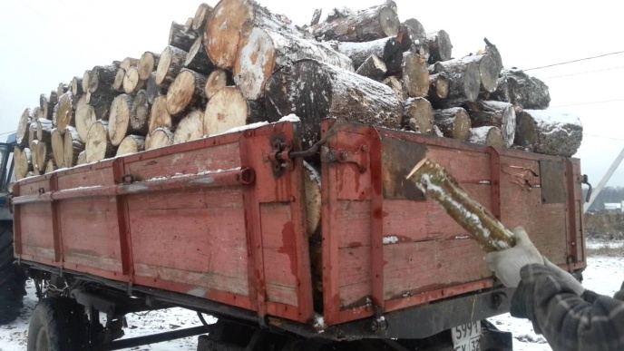
МУНИЦИПАЛЬНАЯ ПРОГРАММА МУНИЦИПАЛЬНОГО РАЙОНА «УСТЬ-ЦИЛЕМСКИЙ» «РАЗВИТИЕ ЭКОНОМИКИ»
Хозяйствующие субъекты, обеспечивающие район товарами, получают субсидию на компенсацию части транспортных расходов по доставке товаров от оптовых баз г.Ухты в труднодоступные и отдаленные населенные пункты за счет средств республиканского бюджета Республики Коми. Данный вид государственной поддержки положительно отражается на развитии торгового обслуживания населения: расширяется ассортимент товаров, и развиваются организации торговли. В 2019 году поддержку получили 22 субъекта на общую сумму 6394,04 тыс. руб.
Оказывается поддержка хозяйствующим субъектам, снабжающим население твердым топливом. За счет средств бюджета Республики Коми на возмещение разницы в цене (дрова, уголь) перечислены средства в размере 2 млн. рублей.
-15 субъектам малого предпринимательства предоставлено в аренду муниципальное имущество

Slide 37
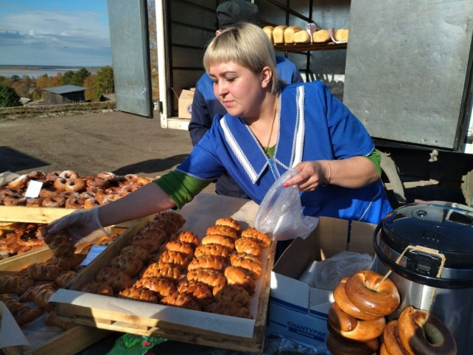
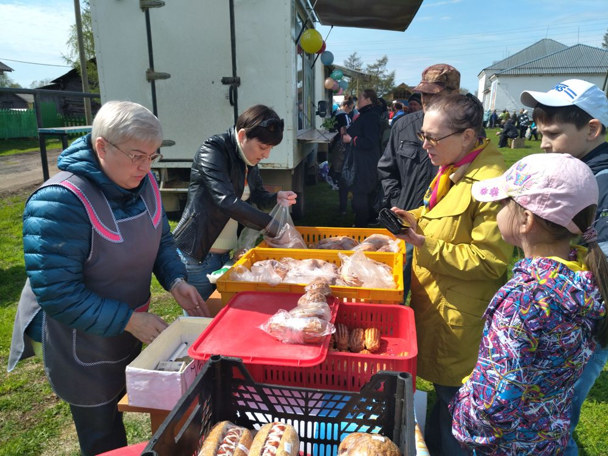
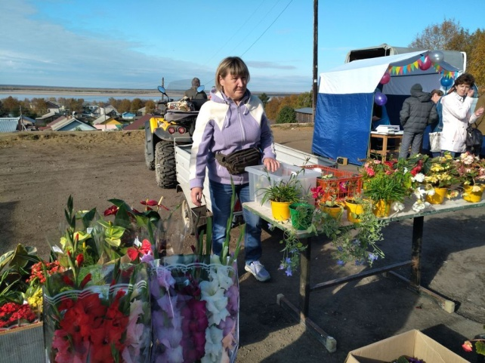
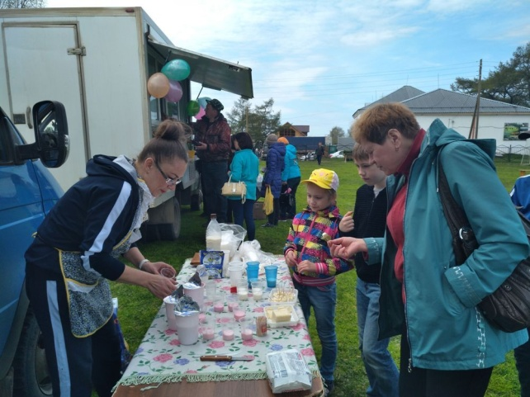
МУНИЦИПАЛЬНАЯ ПРОГРАММА МУНИЦИПАЛЬНОГО РАЙОНА «УСТЬ-ЦИЛЕМСКИЙ» «РАЗВИТИЕ ЭКОНОМИКИ»
Большую стимулирующую роль в увеличении объемов сельскохозяйственной продукции играют районные соревнования за достижение лучших результатов производства животноводческой продукции, на премирование победителей было направлено в 2019 году 90 тысяч рублей из районного бюджета.
В июне 2019 года проведена ярмарка «Праздник хлеба и молока», в сентябре - «Усть-Цилемская осень».

Slide 38
Муниципальная программа муниципального района "Усть-Цилемский" "Содержание и развитие муниципального хозяйства"
Подпрограммы: | 1. Жилищное хозяйство и коммунальная инфраструктура
 | 2. Благоустройство и обращение с отходами производства и потребления
 | 3. Развитие транспортной системы в МР«Усть-Цилемский»
 | 4.Обеспечение жильем молодых семей в муниципальном районе "Усть-Цилемский"
 | 5. Повышение безопасности дорожного движения в МР«Усть-Цилемский»
Цель программы | Повышение уровня комфортности проживания населения на территории муниципального района «Усть-Цилемский»
Задачи программы | 1. Повышение качества жилищного обеспечения, доступности жилья, качества и надежности предоставления ЖКУ
 | 2. Улучшение экологической обстановки в районе и повышение уровня благоустройства территорий.
 | 3. Обеспечение устойчивого транспортного сообщения в районе.
 | 4. Повышение доступности жилья для молодых семей.
 | 5. Снижение количества лиц, пострадавших в результате ДТП.
Объемы финансирования программы (тыс.руб.)

Slide 39
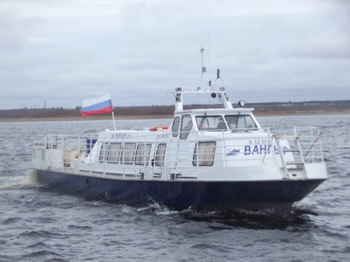
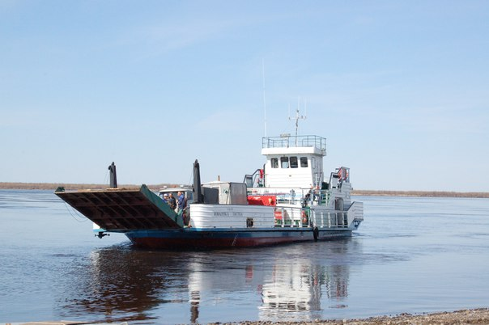
Муниципальная программа муниципального района "Усть-Цилемский" Содержание и развитие муниципального хозяйства
На теплоходе «Вангыр» за период навигации 2019 г. было перевезено 1349 пассажиров
Объем перевозок на грузопассажирском пароме «Ивашка Ластка» за навигацию 2019 года составил: 10776 пассажиров, 5970 тонн грузов.
Для снижения тарифов на пассажирские перевозки предусмотрено возмещение выпадающих доходов предприятиям воздушного и речного транспорта.

Slide 40
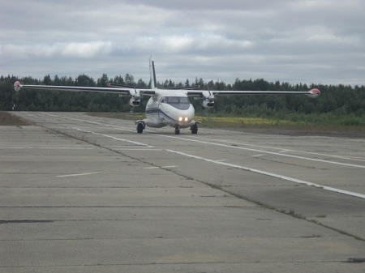
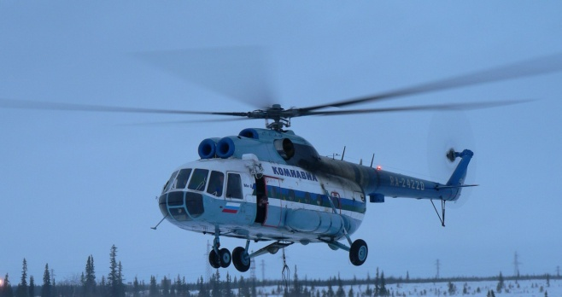
Муниципальная программа муниципального района "Усть-Цилемский" "Содержание и развитие муниципального хозяйства»
В 2019 году регулярные рейсы из Сыктывкара в Усть-Цильму и обратно выполнялись самолетом L-410.
В периоды весенне-осеннего бездорожья посредством вертолета МИ-8 осуществлялась регулярная воздушная связь между 13 населенными пунктами района, а также с с. Ижма и г. Печора.

Slide 41
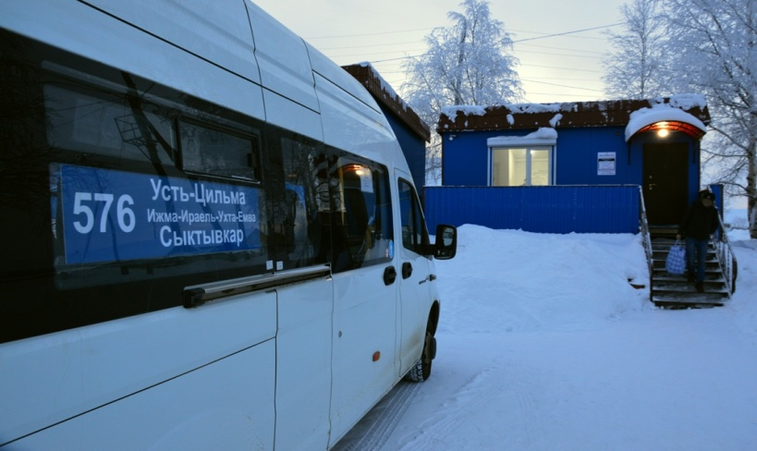
Муниципальная программа муниципального района "Усть-Цилемский" "Содержание и развитие муниципального хозяйства»
В целях организации пассажирских перевозок на территории района утверждено 12 автобусных маршрутов.
Перевозки пассажиров, в том числе и перевозку отдельных категорий граждан, на основании муниципальных контрактов, заключенных в рамках конкурентных процедур и с единственным поставщиком, осуществляют 6 перевозчиков: 4 индивидуальных предпринимателя, ООО «Усть-Цилемское АТП», МБУ «Центр жилищных расчетов, льгот и субсидий».
Действует автобусное сообщение в междугородном направлении до с. Ижма и железнодорожной станции Ираель., а также в.г. Ухта и Сыктывкар.
Общее количество перевезенных пассажиров по муниципальным маршрутам за 2019 год – 138296 человек.
Для сдерживания текущего уровня стоимости проездных билетов на автомобильном транспорте предусмотрено возмещение части расходов перевозчиков на оплату провоза транспорта на паромной переправе в с.Усть-Цильма. На данные цели из местного бюджета в 2019 году израсходовано 300,0 тыс.рублей (в 2018 – 222, 0 тыс. рублей).

Slide 42
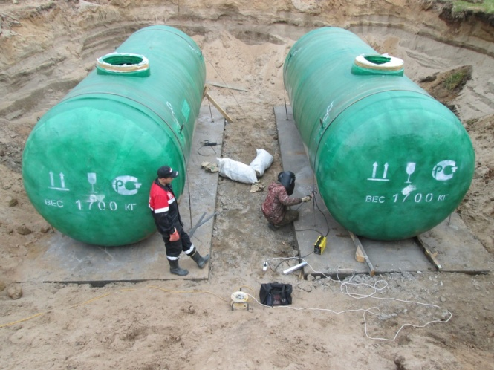
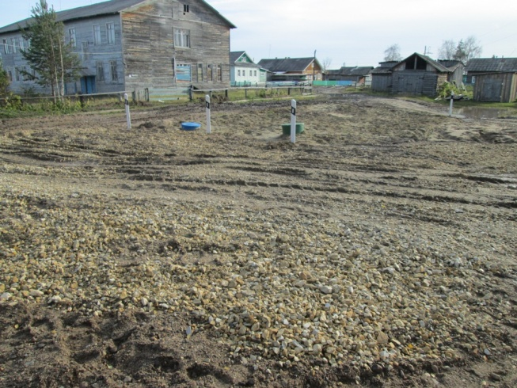
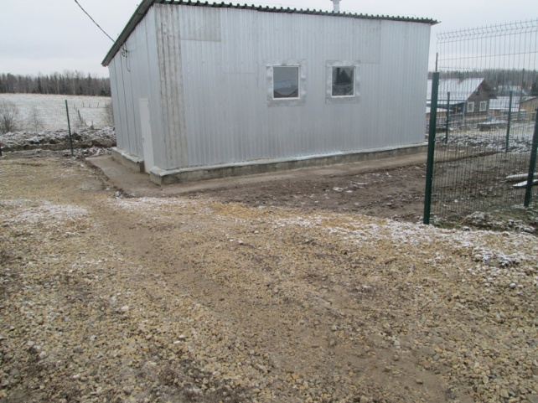
Муниципальная программа муниципального района
"Усть-Цилемский" "Содержание и развитие муниципального хозяйства»
В 2018 году приступили к строительству объекта - «Водопровод в с. Трусово
Усть-Цилемского района».
В 2019 завершили строительство объекта. Введены этапы строительства: пожарные водоемы и насосная станция. В настоящее время ведется работа по постановке объекта на кадастровый учет и передаче в эксплуатирующую организацию.

Slide 43
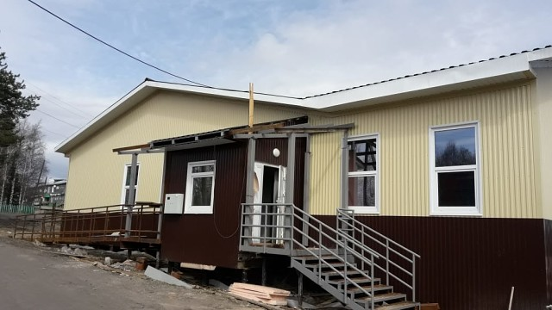
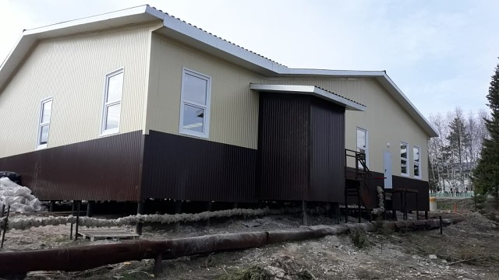
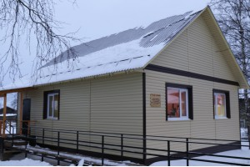
Муниципальная программа муниципального района
"Усть-Цилемский" "Содержание и развитие муниципального хозяйства»
В 2018-2019 год подготовлена проектная документация и началось строительство объекта «Социокультурный центр в с. Коровий Ручей». Завышение строительства планируется в 2020 году.
В 2019 году проводились работы по ремонту здания: «Совет ветеранов Усть-Цилемского района». Работы выполнял Индивидуальный предприниматель Сидоренко Игорь Николаевич.
Оплату выполненных Подрядчиком работ осуществляла некоммерческая организация «Благотворительный фонд «ЛУКОЙЛ».

Slide 44
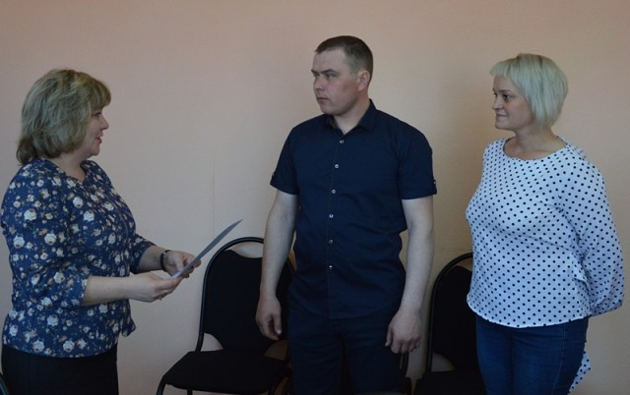
Муниципальная программа муниципального района
"Усть-Цилемский" "Содержание и развитие муниципального хозяйства»
Градостроительная деятельность
В 2019 году предоставлено 4 земельных участков для строительства индивидуальных жилых домов (в прошлом году - 12), 1 многодетная семья получила бесплатно земельный участок.
В отчетном периоде внесены изменения в генеральные планы сельских поселений: «Замежная», «Трусово», «Коровий Ручей», «Усть-Цильма».
В 2019 году 21 гражданин обратился с запросами о предоставлении муниципальной услуги «Постановка граждан на учет для улучшения жилищных условий», 18 граждан – на включение в список детей – сирот и детей, оставшиеся без попечения родителей.
12 граждан встали на учет по переселению из районов Крайнего Севера. 23 гражданина пожелали получить социальную выплату на приобретение или строительство жилья.
6 человек подали заявления на участие в ФЦП Жилище» подпрограммы «Обеспечение жильем молодых семей», 13 человек – в ФЦП Устойчивое развитие сельских территорий», 4 человека – на получение социальной выплаты виде компенсации на возмещение части затрат на уплату процентов по кредитам, 1 семья получила выплату на приобретение жилья по категории «ветераны боевых действий».

Slide 45
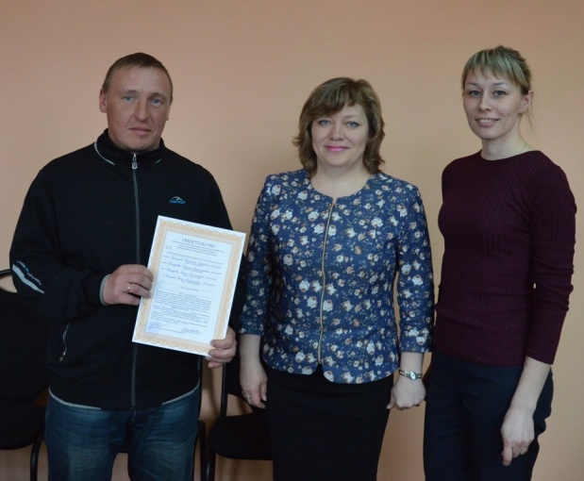
Муниципальная программа муниципального района
"Усть-Цилемский" "Содержание и развитие муниципального хозяйства»
иципальный район «Усть-Цилемский»
В 2019 году заключено соглашение с Министерством труда и социальной защиты Республики Коми «О предоставлении бюджету МО МР «Усть-Цилемский» субвенций на обеспечение детей-сирот и детей, оставшихся без попечения родителей, лиц из числа детей сирот и детей, оставшихся без попечения родителей, жилыми помещениями по договорам найма специализированных жилых помещений».
В рамках соглашения бюджету района предоставлено субвенций в размере 8 745 000 рублей. В течение года приобретено 9 жилых помещений на всю сумму субвенций. Предоставлено 10 жилых помещений.
В рамках реализации подпрограммы «Обеспечение жильем молодых семей» федеральной целевой программы «Жилище» вручено 1 свидетельство на сумму 834 750 рублей.
На завершение строительства в рамках реализации ГП РК «Развитие сельского хозяйства и регулирование рынков сельскохозяйственной продукции, сырья и продовольствия, развития рыбохозяйственного комплекса в РК» получили социальную выплату 2 семьи в сумме 1537427 рубля 43 копейки.

Slide 46
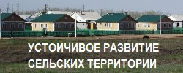
Муниципальная программа муниципального района
"Усть-Цилемский" "Содержание и развитие муниципального хозяйства»
В рамках реализации мероприятий подпрограммы «Устойчивое развитие сельских территорий» Государственной программы Республики Коми «Развитие сельского хозяйства и регулирование рынков сельскохозяйственной продукции, сырья и продовольствия на 2013-2020 годы» вручено 5 свидетельств на получение социальной выплаты на общую сумму 8210323,00 рублей. Свидетельства получили 3 молодые семьи и 2 многодетных семьи .
В рамках реализации подпрограммы «Выполнение государственных обязательств по обеспечению жильем категорий граждан, установленных федеральным законодательством» федеральной целевой программы «Жилище»/ «Об утверждении Правил выпуска и реализации государственных жилищных сертификатов в рамках реализации ведомственной целевой программы «Оказание государственной поддержки гражданам в обеспечении жильем и оплате жилищно-коммунальных услуг» государственной программы Российской Федерации «Обеспечение доступным и комфортным жильем и коммунальными услугами граждан Российской Федерации» вручено 4 государственных жилищных сертификата гражданам, которые относятся к категории «Инвалиды I и II групп, инвалиды с детства, родившиеся в районах Крайнего Севера и приравненных к ним местностях или за пределами указанных районов и местностей » на общую сумму 7179794 рублей.

Slide 47
Муниципальная программа муниципального района "Усть-Цилемский" «Образование»
Объемы финансирования программы (тыс.руб.)
Цель программы | Повышение доступности и качества образовательных услуг в районе
Задачи программы | 1. Повышение качества услуг дошкольного, общего и дополнительного образования.
 | 2. Обеспечение доступности образования, создание оптимальных условий для обучения и воспитания в учреждениях образования.
 | 3. Создание условий для личностного развития, полноценного отдыха, укрепления здоровья и занятости несовершеннолетних и молодежи.
 | 4. Обеспечение управления реализацией мероприятий Программы на муниципальном уровне.

Slide 48
Муниципальная программа муниципального района "Усть-Цилемский" «КУЛЬТУРА"
Объемы финансирования программы (тыс.руб.)
Цель программы | Сохранение и развитие самобытной культуры района
Задачи программы | 1. Обеспечение доступности объектов сферы культуры, сохранение и актуализация культурного наследия муниципального района «Усть-Цилемский».
 | 2. . Формирование благоприятных условий для сохранения и развития традиционной усть-цилемской культуры как основы самобытности района.
 | 3. Обеспечение реализации муниципальной программы

Slide 49
МУНИЦИПАЛЬНАЯ ПРОГРАММА МУНИЦИПАЛЬНОГО РАЙОНА «УСТЬ-ЦИЛЕМСКИЙ» «Развитие физической культуры и спорта»
Объемы финансирования программы (тыс.руб.)
Цель программы | совершенствование системы физической культуры и спорта, создание благоприятных условий для развития массовой физической культуры и спорта
Задачи программы | 1. Развитие инфраструктуры физической культуры и спорта;
 | 2.Обеспечение деятельности учреждений, осуществляющих физкультурно-спортивную работу с населением;
 | 3.Популяризация здорового образа жизни, физической культуры и спорта среди населения Усть-Цилемского района;
 | 4.Вовлечение всех категорий населения Усть-Цилемского района в массовые физкультурные и спортивные мероприятия

Slide 50
МУНИЦИПАЛЬНАЯ ПРОГРАММА МУНИЦИПАЛЬНОГО РАЙОНА «УСТЬ-ЦИЛЕМСКИЙ» "Социальная поддержка населения"
Объемы финансирования программы (тыс.руб.)
Цель программы | Создание благоприятной среды для жизнедеятельности отдельных категорий граждан
Задачи программы | 1. Осуществление социальной поддержки отдельным категориям граждан, нуждающимся в помощи и содействии в связи с возрастом, состоянием здоровья, социальным и материальным положением.
 | 2. Создание доступной среды для инвалидов и других маломобильных групп населения

Slide 51
Муниципальная программа муниципального района "Усть-Цилемский" "Муниципальное управление"
Подпрограммы: | 1. «Поддержка социально ориентированных некоммерческих организаций».
 | 2. «Управление муниципальными финансами и муниципальным долгом».
 | 3. «Противодействие коррупции в муниципальном районе «Усть-Цилемский».
 | 4. «Развитие муниципальной службы в муниципальном районе «Усть-Цилемский».
 | 5. «Электронный муниципалитет»
 | 6. «Управление муниципальным имуществом»
Цель | Развитие системы муниципального управления в муниципальном районе «Усть-Цилемский»
Задачи программы | 1. Создание благоприятных условий для развития социально ориентированных некоммерческих организаций и повышения активности населения района в решении общественно значимых вопросов.
 | 2. Повышение качества управления муниципальными финансами.
 | 3. Совершенствование системы противодействия коррупции в муниципальном районе «Усть-Цилемский».
 | 4. Формирование высококвалифицированного кадрового состава муниципальной службы муниципального района «Усть-Цилемский».
 | 5. Повышение эффективности управления муниципальным имуществом
Объемы финансирования программы (тыс.руб.)

Slide 52
Муниципальная программа муниципального района "Усть-Цилемский" "Формирование и развитие кадрового потенциала"
Подпрограммы: | 1. Привлечение квалифицированных кадров для отраслей экономики муниципального района «Усть-Цилемский».
 | 2. О мерах по привлечению и закреплению специалистов, прибывших на работу в учреждения социальной сферы муниципального района «Усть-Цилемский».
 | 3. Формирование и развитие кадрового состава органов местного самоуправления муниципального района «Усть-Цилемский»
Цель программы | Обеспечение организаций, учреждений в отрасли экономики, в сфере образования, здравоохранения, культуры, физической культуры и спорта, органов местного самоуправления квалифицированными специалистами
Задачи программы | 1. Содействие в удовлетворении потребностей в кадрах в отрасли экономики муниципального района «Усть-Цилемский».
 | 2. Создание условий для привлечения и закрепления квалифицированных кадров в учреждения социальной сферы муниципального района «Усть-Цилемский».
 | 3. Создание и развитие эффективной системы кадрового обеспечения муниципального управления в муниципальном районе «Усть-Цилемский»
Объемы финансирования программы (тыс.руб.)

Slide 53
Муниципальная программа муниципального района "Усть-Цилемский" «Безопасность жизнедеятельности населения "
Подпрограммы: | 1.Укрепление правопорядка и общественной безопасности в муниципальном районе «Усть-Цилемский»
 | 2.Защита населения и территории муниципального района «Усть-Цилемский» от чрезвычайных ситуаций, обеспечение пожарной безопасности и безопасности людей на водных объектах
Цель | Повышение уровня защищенности населения и территории муниципального района «Усть-Цилемский» от угроз чрезвычайных ситуаций, пожаров
Задачи программы | 1.Создание условий для укрепления правопорядка и общественной безопасности, профилактика правонарушений и преступлений на территории муниципального района «Усть-Цилемский».
 | 2.Совершенствование функционирования в муниципальном районе «Усть-Цилемский» системы предупреждения и ликвидации чрезвычайных ситуаций и обеспечения пожарной безопасности
Объемы финансирования программы (тыс.руб.)

Slide 54
МУНИЦИПАЛЬНАЯ ПРОГРАММА МУНИЦИПАЛЬНОГО РАЙОНА «УСТЬ-ЦИЛЕМСКИЙ» "Молодежь Усть-Цилемского района"
Объемы финансирования программы (тыс.руб.)
Цель программы | Создание условий для обеспечения гражданского становления и самореализации молодежи, включение ее в социально активные формы деятельности
Задачи программы | 1.Социализация детей и молодёжи.
 | 2.Развитие системы гражданско-патриотического воспитания молодежи.
 | 3.Выявление и поддержка талантливой молодежи.

Slide 55
ИСТОЧНИКИ ФИНАНСИРОВАНИЯ ДЕФИЦИТА БЮДЖЕТА ЗА 2019 ГОД

Slide 56
ДИНАМИКА МУНИЦИПАЛЬНОГО ВНУТРЕННЕГО ДОЛГА
тыс. руб.

Slide 57
ИСПОЛНЕНИЕ МАЙСКИХ УКАЗОВ Президента Российской федерации
Показатель | Среднемесячная заработная плата за 2019 год (руб.)
 | Установленный целевой показатель | Фактическое значение | Откло-нение (руб.) | Откло-нение (%)
Общее образование | 52 373 | 52 305 | -68 | 99,87
Дошкольное образование | 43 399 | 41 928 | -1471 | 96,61
Культура | 43 514 | 43 291 | -223 | 99,49
Детская муз. школа | 46 356 | 56 687 | +10331 | 122,29
Центр ФСиТ | 46 356 | 46 582 | +226 | 100,49
ДЦ Гудвин | 46 356 | 48 085 | +1729 | 103,73
В рамках исполнения муниципальными образованиями в Республике Коми майских Указов Президента Российской Федерации, муниципальному образованию муниципального района «Усть-Цилемский» были установлены целевые показатели средней заработной платы работников муниципальных учреждений социальной сферы.

Slide 58
ИСПОЛНЕНИЕ МАЙСКИХ УКАЗОВ Президента Российской федерации
Показатель | Среднемесячная заработная плата (руб.)
 | Факт 2016 г. | Факт 2017 г. | Факт 2018 г. | Факт 2019 г.
Общее образование | 43795 | 42987 | 47022 | 52305
Дошкольное образование | 36566 | 35877 | 39624 | 41928
Культура | 26183 | 34266 | 41196 | 43291
Детская музыкальная школа | 40124 | 46504 | 54589 | 56687
Центр физкультуры спорта и туризма | 34618 | 39632 | 44883 | 46582
ДЦ Гудвин | 33169 | 39575 | 44632 | 48085

Slide 59
Муниципальный контроль
В целях реализации Федерального закона от 05.04.2013 года № 44-ФЗ «О контрактной системе в сфере закупок товаров, работ, услуг для обеспечения государственных и муниципальных нужд» в 2019 году проведено 57 процедур по определению поставщиков (подрядчиков, исполнителей) для муниципальных нужд муниципального образования муниципального района «Усть-Цилемский».
По результатам проведенных процедур заключено 42 контракта на сумму 73 735,73 тыс. руб., из них:
- по результатам аукционов – 42 контракта (на сумму – 73 735,73 тыс. руб.).
Продолжают иметь место факты необоснованного и нецелевого расходования средств бюджета муниципального района «Усть-Цилемский». По результатам проведенных ревизий финансово-хозяйственной деятельности 31 учреждения, финансируемого за счет бюджета муниципального района «Усть-Цилемский» за 2019 год установлено необоснованных и нецелевых расходов на общую сумму 709,2 тыс. руб. (против 205,0 тыс. руб. за 2018 год ). Наибольший процент нарушений (96,5%) по нарушениям сфера оплаты труда и начислений на неё)
По всем проведенным ревизионным мероприятиям выписаны представления в адрес учреждений и администраций сельских поселений, проведена работа по их выполнению.

Slide 60
Информационная брошюра «Бюджет для граждан» составлена Финансовым управлением администрации муниципального района «усть-цилемский»
Наш адрес: С. Усть-Цильма, Новый квартал 11 а | Наши телефоны: Начальник – Кислякова Анна Викторовна - 91768 | Наш электронный адрес: fuustc@mail.ru | График работы: Понедельник – Четверг 8:30 – 17:00 Пятница 8:30 – 15:30 Перерыв на обед 13:00 – 14:00

